Slide 1
Conference-System
Patrick Robinson
Bastian Mager

Slide 2
Inhaltsverzeichnis
Einleitung / Motivation
Kontextsicht des Systems
Use-Cases
Kontextabgrenzung
Bausteinsicht des Systems
Komponentenschichten
Komponentenschichten (detailliert)
Komponentenentwurf (TODO UPDATE DIAGRAM)
Klassendiagramm der Entities
Verteilungssicht des Systems
Konzept (Page-Flow)
Entwurfsentscheidungen
Demo / Quellcode-Vorstellung

Slide 3
Einleitung / Motivation
Aufgabenstellung
Entwicklung einer Konferenzverwaltungssoftware
Rahmenbedingungen
Dokumentation mit arc42
Modellierung nach 4-Sichten
Entwicklung auf Basis gelernter Technicken und Methoden
Technische Anforderungen
Java EE 7 (EJB, CDI)
Web-Technologien (JSF, Servlet)
Deployment auf Glassfish

Slide 4
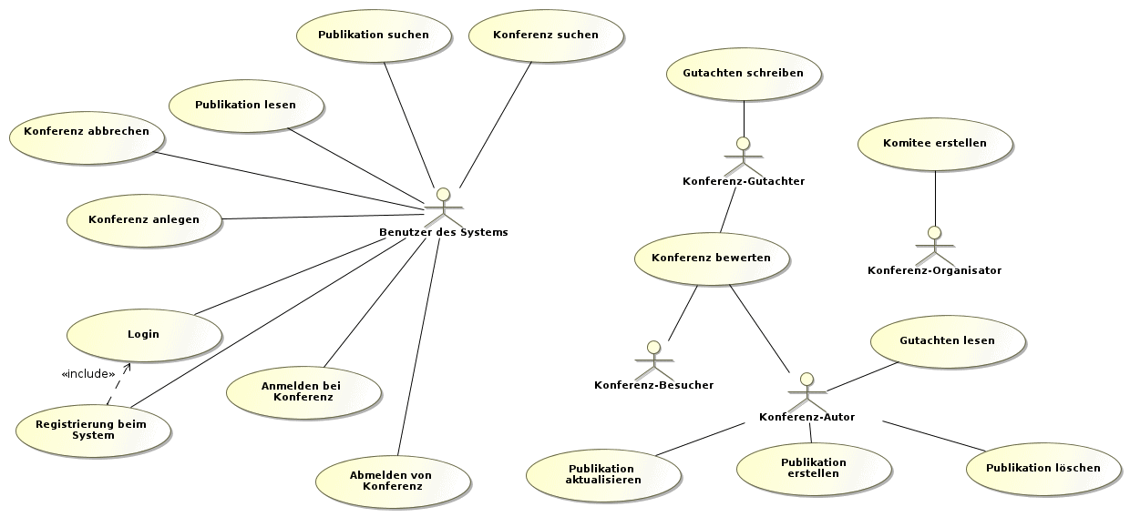
Use Cases

Slide 5
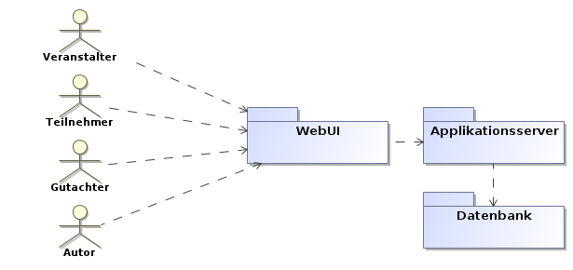
Kontextabgrenzung

Slide 6
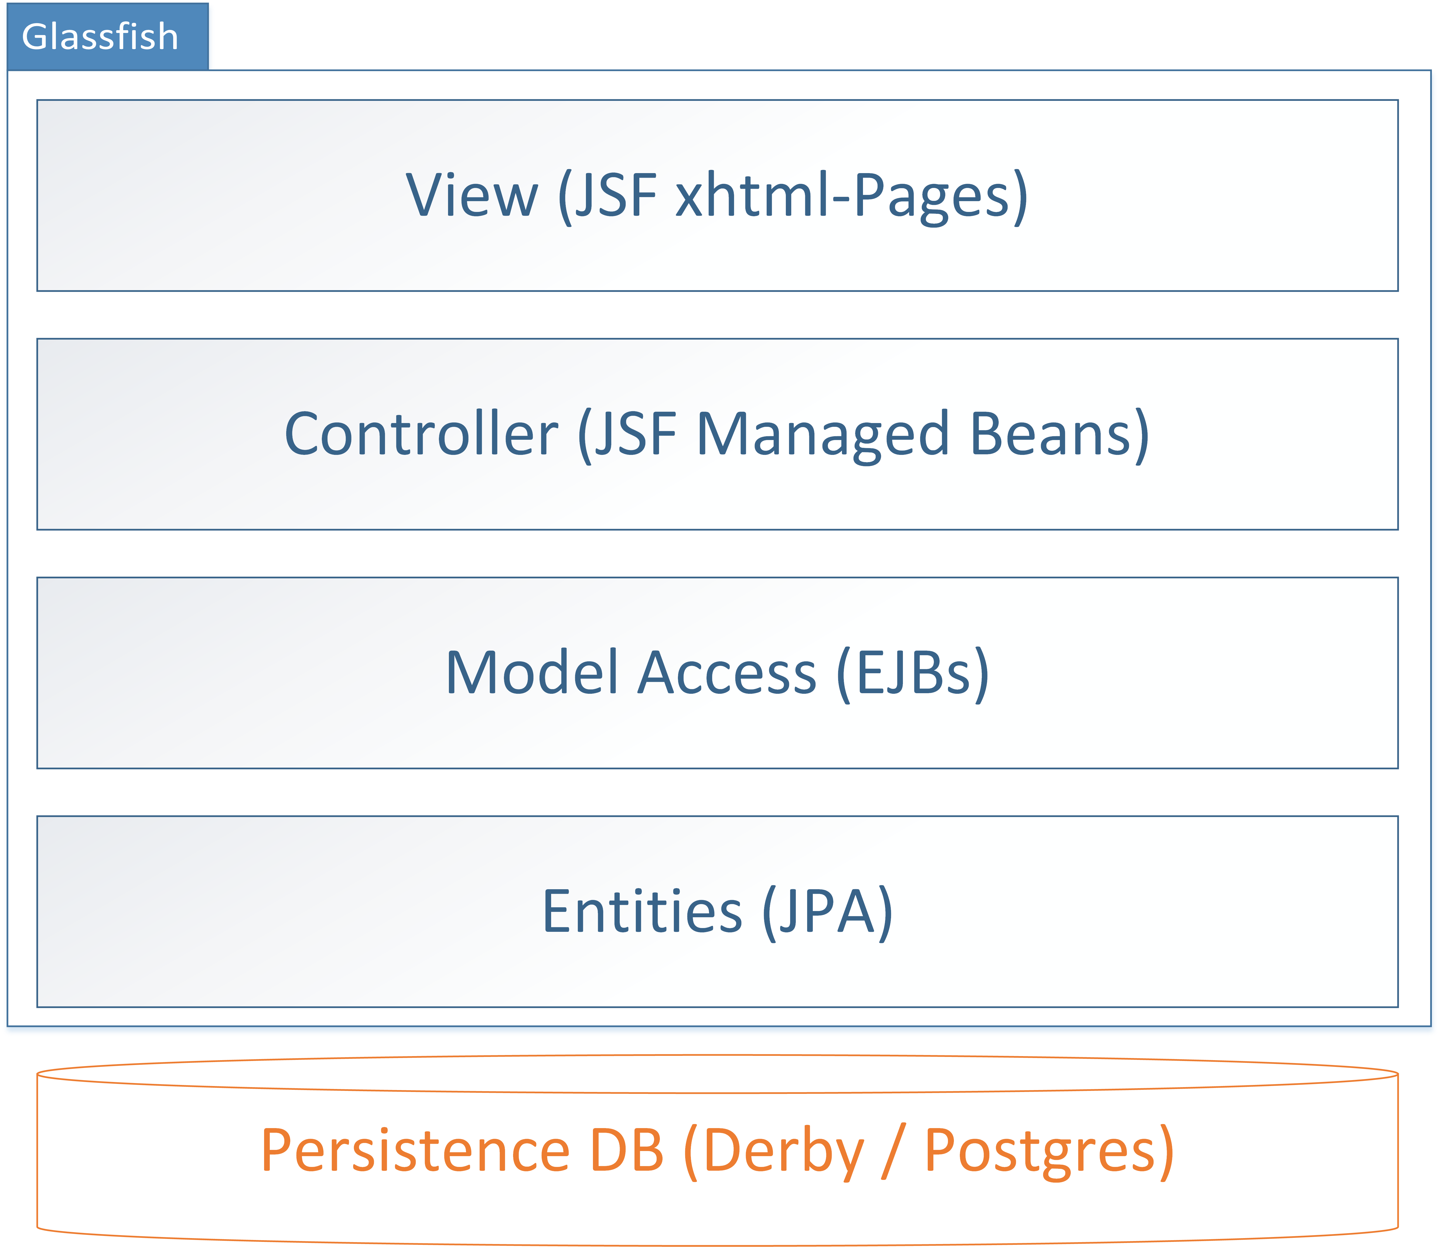
Komponentenschichten

Slide 7
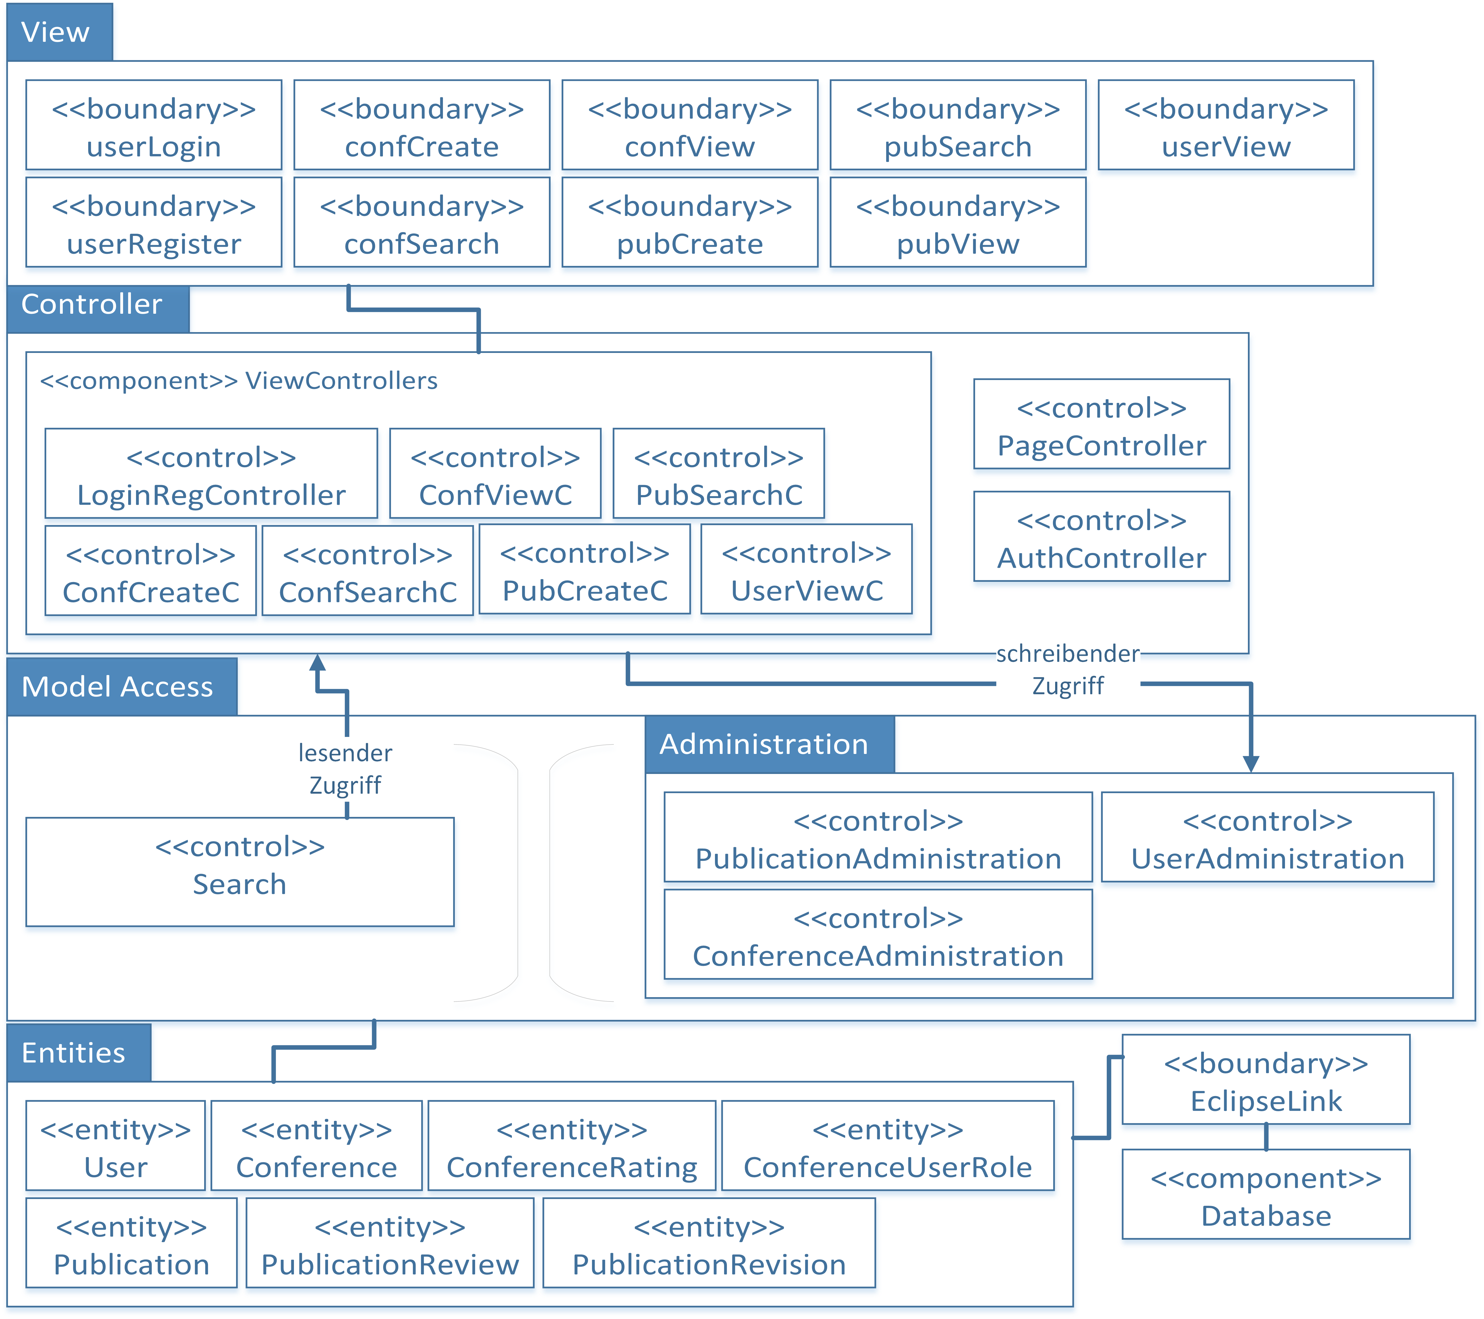
Komponentenschichten (detailliert)
Lesender und schreibender Zugriff streng getrennt (CQRS)

Slide 8
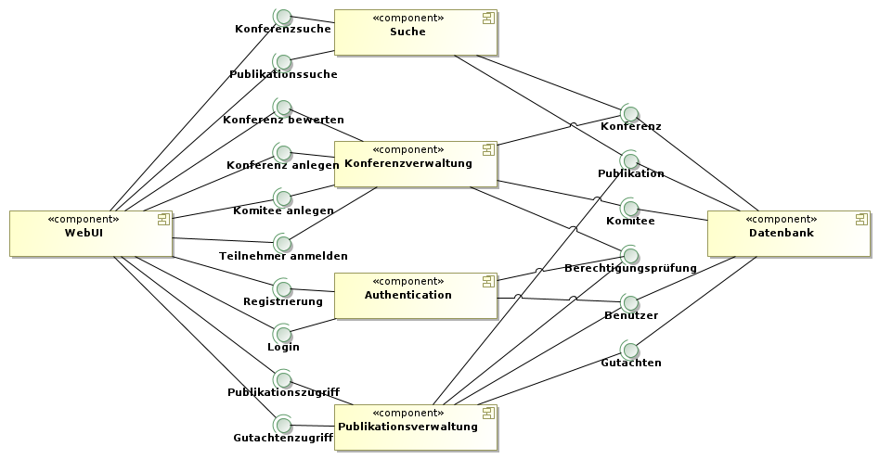
Komponentenentwurf

Slide 9
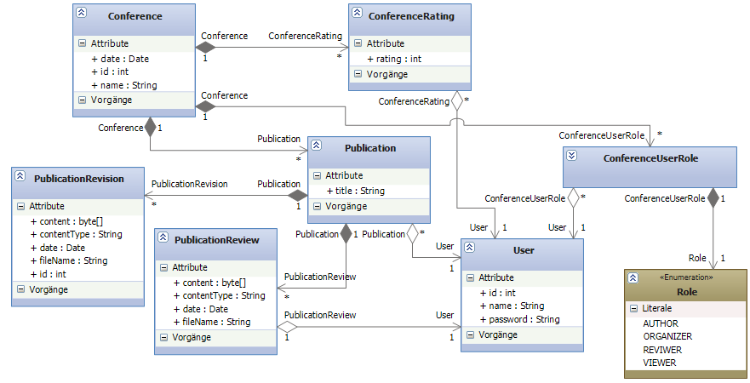
Klassendiagramm der Entities
Anemic Domain Model
Keine Methoden (außer Getter und Setter)
Verarbeitende Methoden befinden sich im Model Access

Slide 10
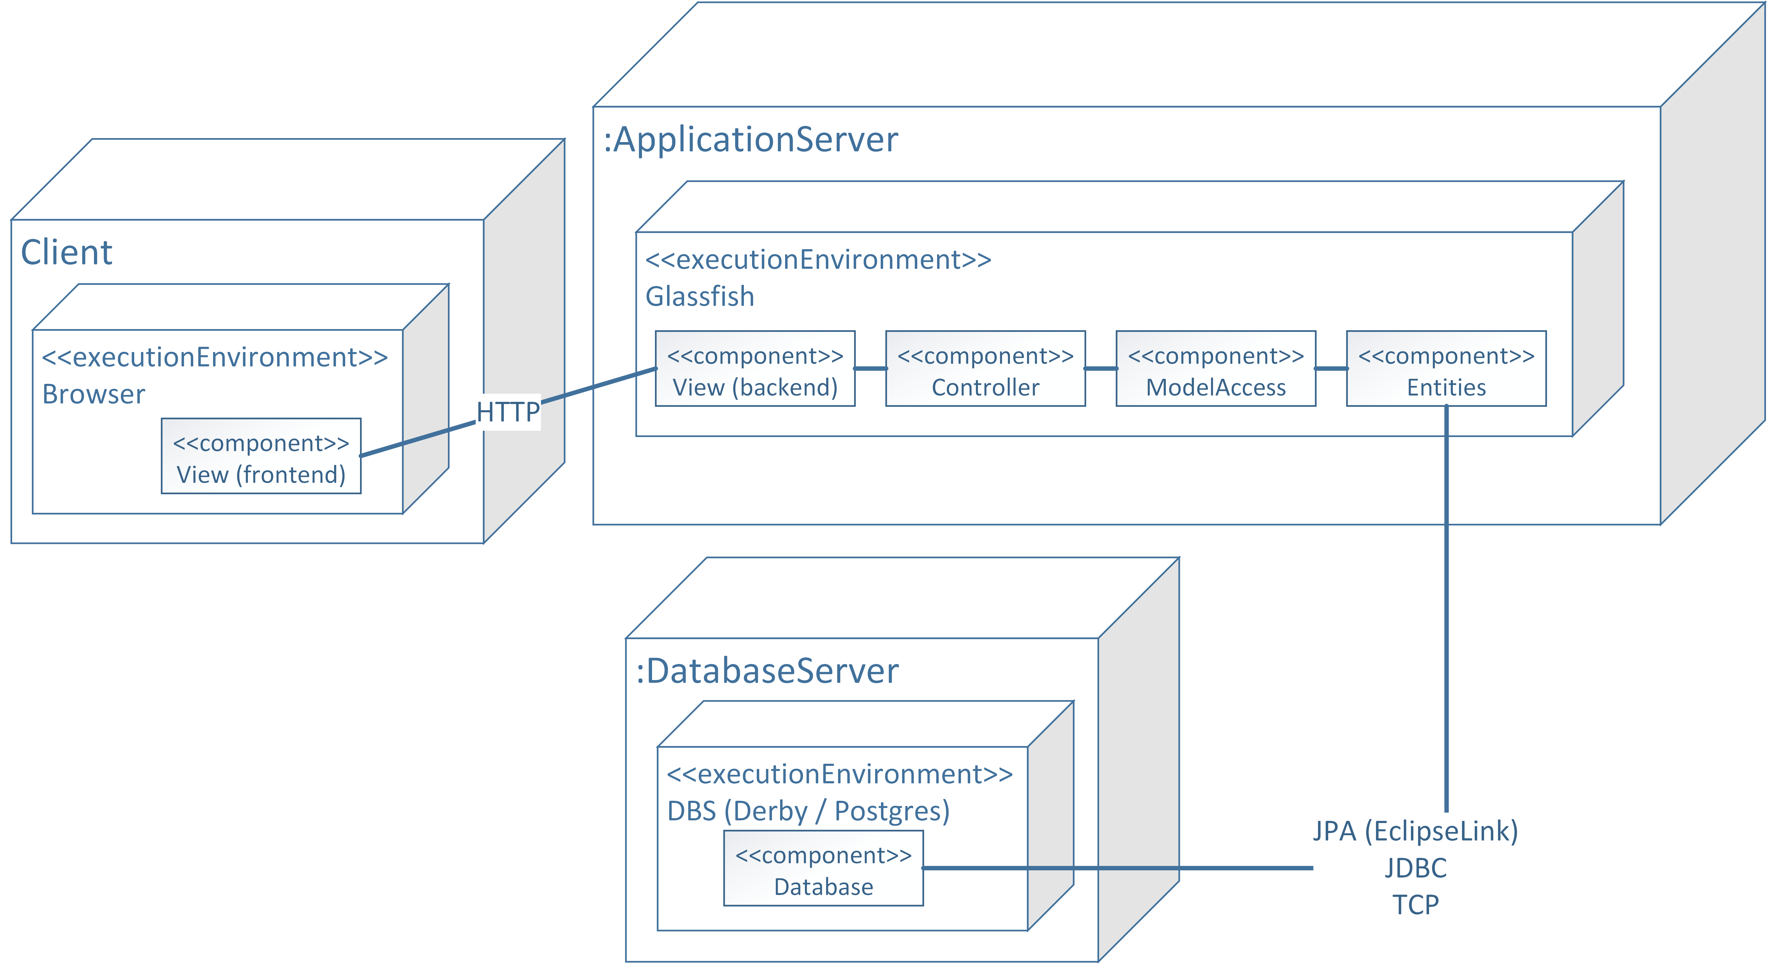
Verteilungsdiagramm

Slide 11
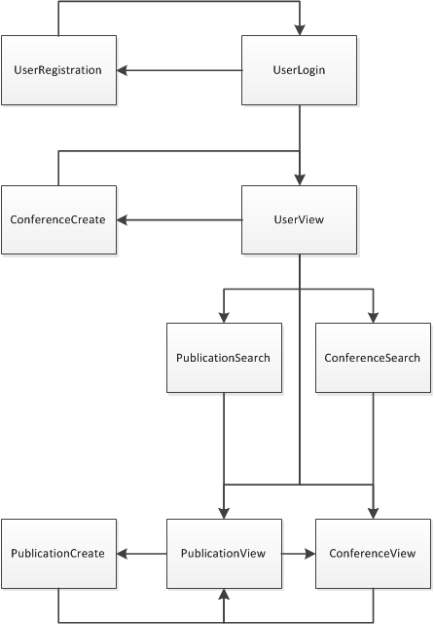
Page-Flow

Slide 12
Entwurfsentscheidungen
Rollenmodell
Rolle für jeden Nutzer pro Konferenz
Keine feste Rolle für gesamte Applikation (Admin, User, …)
Jeder Nutzer (im Prinzip) gleich berechtigt
Authentifizierung / Autorisierung
Rollenverwaltung von Jave EE / Glassfish vergibt jedem Nutzer eine Rolle
Glassfish-Security daher als ungeeignet betrachtet und nicht verwendet
Eigene Authentifizierung mit Session-Scope-Bean (CDI) und entsprechendem Datenmodell umgesetzt

Slide 13
Demo / Quellcode-Vorstellung

